Slide 1

ICP Bravo
Certificação Digital
Ubiratan Elias/UbiratanElias@OakTech.com.br

Slide 2
Brasília, janeiro de 2009
ICP Bravo
SDK para facilitar implementações que necessitem assinatura digital e criptografia
Atende as normas ICPBrasil
Java
  JCE Signed Provider
Windows e Linux

Slide 3
Brasília, janeiro de 2009
JCA - JCE
Java Cryptography Architecture (JCA)
Java Cryptography Extension (JCE)
Provider-based architecture
  Factory pattern
  Providers

Slide 4
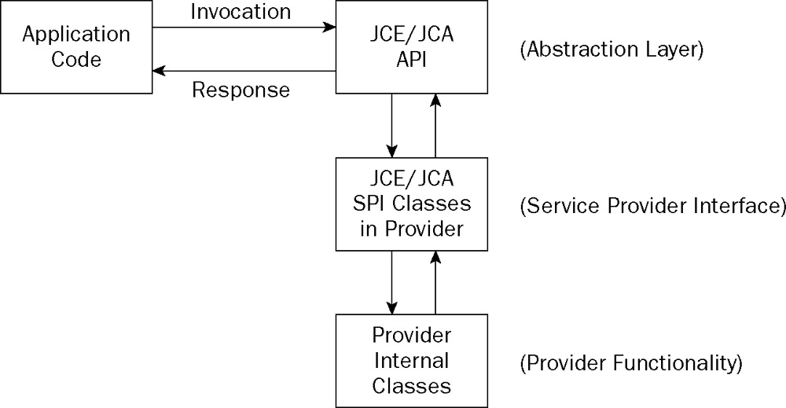
Brasília, janeiro de 2009
Arquitetura JCA

Slide 5
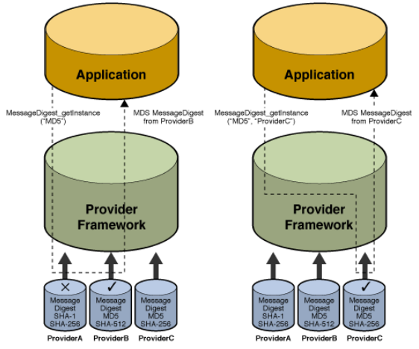
Brasília, janeiro de 2009
Arquitetura JCA

Slide 6
Brasília, janeiro de 2009
Histórico JCA - JCE
Legislação Americana sobre exportação de criptografia
  JCA inicialmente continha apenas autenticação
  Java Cryptography Extension (JCE)
Patente RSA
Evolução
  Implementações em hardware
  Novos Algorítimos

Slide 7
Brasília, janeiro de 2009
JCA – JCE - getInstance
Provider-based architecture
Cipher cipher =
Cipher.getInstance("DES/CBC/PKCS5PADDING“,"ICPBRAVO");
KeyPairGenerator keyG = KeyPairGenerator.getInstance("RSA",”ICPBRAVO");

Slide 8
Brasília, janeiro de 2009
JCA – JCE - getInstance
Provider-based architecture
  SecureRandom
  MessageDigest (hash)
  Signature
  Cipher
  Message Authentication Codes (MAC)
  KeyFactory
  SecretKeyFactory (chaves simétricas)
  KeyPairGenerator (chaves assimétricas)
  KeyGenerator
  KeyAgreement
  AlgorithmParameters
  AlgorithmParameterGenerator
  KeyStore
  CertificateFactory
  CertPathBuilder
  CertPathValidator
  CertStore

Slide 9
Brasília, janeiro de 2009
Instalar o ICP-Bravo – Modo 1
Copiar o .jar para jre/lib/ext
Adcionar a entrada no arquivo java.security
security.provider.1=sun.security.provider.Sun
security.provider.2=sun.security.rsa.SunRsaSign
security.provider.3=com.sun.net.ssl.internal.ssl.Provider
security.provider.4=com.sun.crypto.provider.SunJCE
security.provider.5=sun.security.jgss.SunProvider
security.provider.6=com.sun.security.sasl.Provider
security.provider.7=org.jcp.xml.dsig.internal.dom.XMLDSigRI
security.provider.8=sun.security.smartcardio.SunPCSC
security.provider.9=sun.security.mscapi.SunMSCAPI
security.provider.10=sun.security.pkcs11.SunPKCS11 /Safesign.cfg
security.provider.11= br.com.oaks.ICPBravo.provider.ICPBravoProvider
Cipher cipher =
Cipher.getInstance("DES/CBC/PKCS5PADDING”,
”ICPBRAVO”);

Slide 10
Brasília, janeiro de 2009
Instalar o ICP-Bravo – Modo 2
Inserir o .jar no CLASSPATH
Instanciar com um objeto Provider
Cipher cipher =
Cipher.getInstance("DES/CBC/PKCS5PADDING“,
new ICPBravoProvider());

Slide 11
Brasília, janeiro de 2009
ICP Bravo
keyStore
Algorithm
  CryptographicAlgorithm
    AsymmetricAlgorithm
    SymmetricAlgorithm
  DigestAlgorithm
  SignatureAlgorithm (Digest+Asym)
  Secret Sharing

Slide 12
Brasília, janeiro de 2009
JCA x ICP Bravo
JCA
byte[] input = "Test".getBytes();
Cipher cipher = Cipher.getInstance("AES/CBC/PKCS5Padding", "BRAVO");
SecureRandom random = new SecureRandom();
IvParameterSpec ivSpec = Utils.createCtrIvForAES(1, random);
Key key = Utils.createKeyForAES(256, random);
cipher.init(Cipher.ENCRYPT_MODE, key);
byte[] cipherText = new byte[cipher.getOutputSize(input.length)];
int ctLength = cipher.update(input, 0, input.length, cipherText, 0);
ctLength += cipher.doFinal(cipherText, ctLength);
Key decryptionKey = new SecretKeySpec(key.getEncoded(), key.getAlgorithm());
cipher.init(Cipher.DECRYPT_MODE, decryptionKey);
byte[] ret = new byte[cipher.getOutputSize(ctLength)];
int ptLength = cipher.update(cipherText, 0, ctLength, ret, 0);
ptLength += cipher.doFinal(ret, ptLength);
Assert.assertTrue(Arrays.equals(input, ret));
ICP Bravo
byte[] input = "Test".getBytes();
SymmetricAlgorithm alg = new AES256CBC(provider);
SecretKey secKey = alg.generateKey();
byte[] cr = alg.crypt(input, secKey);
byte[] ret = alg.decrypt(cr, secKey);
Assert.assertTrue(Arrays.equals(input, ret));

Slide 13
Brasília, janeiro de 2009
Client Side x Server Side
  Applet (html / Javascript code)
  <applet id='ICPBravoApplet'
  width='100px'
  height='20px'
  code='br.com.oaks.ICPBravo.applet.AppletICPBravoManager'
  archive='/ICPBravoSample/lib/ICPBravoAPI-X.XX.jar' mayscript>
  <param name='keystore' value='PKCS11'>
  </applet>
  <script src='ICPBravo.js'></script>
  …
  Java code
  <%
  br.com.oaks.ICPBravo.keystore.Store store = br.com.oaks.ICPBravo.keystore.Store.getDefaultStore();
  …
  %>

Slide 14
Brasília, janeiro de 2009
Certificado Digital
  Subject
  Issuer
  KeyUsage
  ExtendedKeyUsage
  Polices
  CRL
  SubjectAlternative
  SerialNumber
  Validate
  KeyPair

Slide 15
Brasília, janeiro de 2009
Certificado Digital - Subject
CN=UBIRATAN DE ALMEIDA ELIAS:46133011149
OU=SRF e-CPF
OU=Secretaria da Receita Federal – SRF
O=ICP-Brasil
C=BR

Slide 16
Brasília, janeiro de 2009
Certificado Digital - Issuer
CN=AC SERASA SRF
OU=Secretaria da Receita Federal – SRF
O=ICP-Brasil
C=BR
Autoassinado é quando o issuer é o próprio certificado

Slide 17
Brasília, janeiro de 2009
Certificado Digital - KeyUsage
digitalSignature
nonRepudiation
keyEncipherment
dataEncipherment
keyAgreement
keyCertiSign
crlSign
encipherOnly
decipherOnly

Slide 18
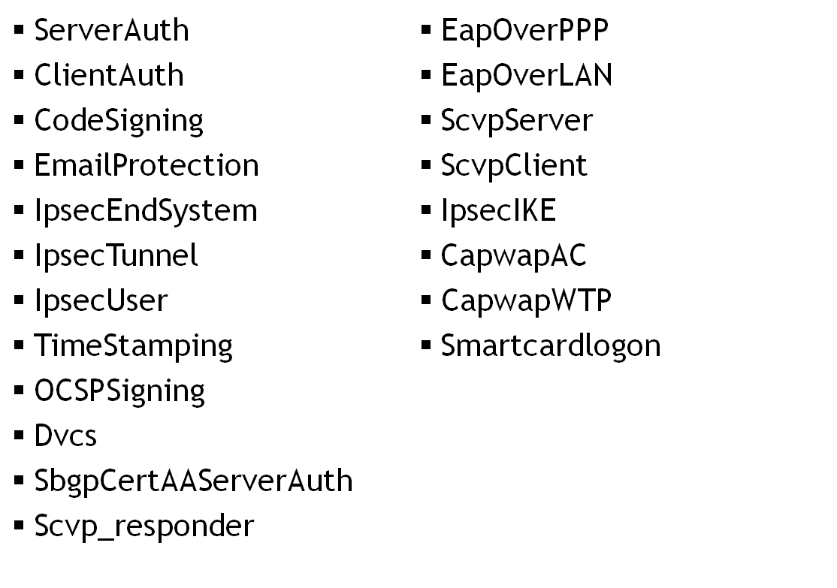
Brasília, janeiro de 2009
Certificado Digital - ExtendedKeyUsage

Slide 19
Brasília, janeiro de 2009
Certificado Digital - Polices
A1/S1 - É o certificado em que a geração das chaves criptográficas é feita por software e seu armazenamento pode ser feito em hardware ou repositório protegido por senha, cifrado por software.
A2/S2 - É o certificado em que a geração das chaves criptográficas é feita em software e as mesmas são armazenadas em Cartão Inteligente ou Token, ambos sem capacidade de geração de chave e protegidos por senha. As chaves criptográficas têm no mínimo 1024 bits.
A3/S3 - É o certificado em que a geração e o armazenamento das chaves criptográficas são feitos em cartão Inteligente ou Token, ambos com capacidade de geração de chaves e protegidos por senha, ou hardware criptográfico aprovado pela ICPBrasil. As chaves criptográficas têm no mínimo 1024 bits.
A4/S4 - É o certificado em que a geração e o armazenamento das chaves criptográficas são feitos em cartão Inteligente ou Token, ambos com capacidade de geração de chaves e protegidos por senha, ou hardware criptográfico aprovado pela ICPBrasil. As chaves criptográficas têm no mínimo 2048 bits.
AC - Certificado assinado com a chave privada da própria entidade que o gerou. O único certificado autoassinado da ICPBrasil é o da Autoridade Certificadora Raiz.

Slide 20
Brasília, janeiro de 2009
Certificado Digital - CRL
CRL
OCSP

Slide 21
Brasília, janeiro de 2009
Certificado Digital - Subject Alternative
ICP-Brasil
Pessoa Física
dados do titular (data de nascimento, CPF, PIS/PASEP/CI, RG)
Título de Eleitor do titular
número do Cadastro Específico do INSS
Pessoa Jurídica
nome do responsável pelo certificado
Cadastro Nacional de Pessoa Jurídica (CNPJ)
dados do responsável pelo certificado de pessoa jurídica titular do certificado (data de nascimento, CPF, PIS/PASEP/CI, RG)
número do Cadastro Específico do INSS do responsável
Não ICP-Brasil – (IA5String, Netscape, Microsoft, etc)

Slide 22
Brasília, janeiro de 2009
Certificado Digital - Outras
SerialNumber
Validade (notBefore / notAfter)
KeyPair
  PrivateKey
  PublicKey

Slide 23
Brasília, janeiro de 2009
Certificado Digital - Codificação
ASN1 - Abstract Syntax Notation number one
PKCS / KeyStore

Slide 24
Brasília, janeiro de 2009
ASN1
ASN1 - Abstract Syntax Notation number one / ITU-T
  OID
  Tipos Primitivos
    BOOLEAN
    INTEGER
    BITSTRING
    OCTETSYTRING
    NULL
  Tipos Complexos
    SEQUENCE-lista ordenada de tipos
    SET-lista não ordenada de tipos estruturação
    CHOICE-um campo que consiste de uma valor dentre os tipos listados

Slide 25
Brasília, janeiro de 2009
ASN1
ASN1 - Abstract Syntax Notation number one / ITU-T
BER - Basic Encoding Rules
DER - Distinguished Encoding Rules
permite que um receptor, sem conhecimento da definição de tipo, reconheça o inicio e o fim das construções

Slide 26
Brasília, janeiro de 2009
PKCS
PKCS#11
  Não exporta chave privativa
PKCS#12
  Certificado com informações pessoais (software)
PKCS#1 – RSA
PKCS#8 – Chave Privativa
PKCS#9 – Atributos
KeyStore

Slide 27
Brasília, janeiro de 2009
SDK – ICPBravo (java code)
ICPBravoCertificateGenerator gen = new ICPBravoCertificateGenerator(
providerRoot,
"root", // Alias
BigInteger.valueOf(12344), // Serial number
"Autoridade Certificadora Raiz Brasileira fake", // Subject
null, // Issuer
KeyUsageASN1.keyCertSign | KeyUsageASN1.cRLSign, // KeyUsage
new KeyPurposeIdASN1 [] {KeyPurposeIdASN1.id_kp_serverAuth}, // extendedKeyUsage
"http://acraiz.icpbrasil.gov.oaks.com.br/LCRacraiz.crl",
OIWObjectIdentifiers.OID_ICPBrasilDPC+".0",
"http://acraiz.icpbrasil.gov.oaks.com.br/DPCacraiz.pdf",
"Instituto Nacional de Tecnologia da Informacao fake - ITIf,L=Brasilia,S=DF",
notBefore,
notAfter,
new RSA1024ECB(providerRoot),
new SHA1(providerRoot),
email);
ICPBravoCertificate certRaizFake = gen.generate(ksRoot, true);
ICPBravoCertificateGenerator.saveTofile(System.getProperty("user.home")+
"/Documents/AC Raiz Fake.cer", certRaizFake);

Slide 28
Brasília, janeiro de 2009
SDK – ICPBravo (Applet/javascript)
var applet = ICPBravoApplet();
applet.setAlias(document.certificate.subject.value);
applet.setAliasIssuer(certificateSelect());
applet.setSubject(document.certificate.subject.value);
…
applet.createCertificate('PKCS11');
}
function generated(cert) {
// Após a geração
}
setCertificateGenereatedCallback(generated);

Slide 29
Brasília, janeiro de 2009
CMS – Cryptographic Message Syntax (RFC 3852)
PKCS#7 / PKCS#9 / XML-Dsig / XML-Sec
Data
SignedData
EnvelopedData

Slide 30
Brasília, janeiro de 2009
CMS - SignedData
OID - 1.2.840.113549.1.7.2
Content
CRLs and Chains
DigestAlgorithms
Signers
  ID (Issuer and SerialNumber)
  DigestAlgorithm
  SignAlgorithm
  Signed Attributes (MessageDigest, SiningTime, ContentType)
  Unsigned Attributes (TimeStampToken)
  PKCS#9 + PrivateKey = Signature

Slide 31
Brasília, janeiro de 2009
SDK – ICPBravo (java code)
String preExistentSign = ...
String message = "Value to sign";
CMSSignedData cmsSignature = null;
try { // Se já tem uma assinatura
cmsSignature = new CMSSignedData(_store, new Base64Content(preExistentSign));
} catch (Exception e) { // Se é uma assinatura nova
cmsSignature = new CMSSignedData(_store);
}
cmsSignature.setData(new ISO_8859_1_Content(message));
cmsSignature.addSigner(cert, new SignatureAlgorithm(provider, DigestAlg, SignAlg));
String pkcs7B64 = new BytesContent(cmsSignature.getASN1()).getBase64Encoded();

Slide 32
Brasília, janeiro de 2009
SDK – ICPBravo (Applet/javascript)
function sign() {
ICPBravoApplet().signMessage(
cert,
document.certificate.message.value,
preExistentSignature);
}
...
function signed(pkcs7) {
...
}
setCMSCallback(signed);

Slide 33
Brasília, janeiro de 2009
CMS - EnvelopedData
OID - 1.2.840.113549.1.7.3
OriginatorInfo
EncryptedContent (Content + Algorithm)
Unprotected Attributes
Recipients
  KeyTransport PublicKey + Content
  KEK (PublicKey + Sender PrivateKey) -> PairWise SymmKeys + Content
  KeyAgreement (Sym Key + Content)
  Password Password -> KEK + Content

Slide 34
Brasília, janeiro de 2009
SDK – ICPBravo (java code)
String preExistentED = ...
String message = "Value to crypt";
CMSEnvelopedData envelopedData;
if (preExistentED != null) {
envelopedData = new CMSEnvelopedData(provider, new Base64Content(preExistentED));
} else {
envelopedData = new CMSEnvelopedData(provider, SymmetricAlgorithm.getInstance(algorithm, _store.getProvider()));
}
envelopedData.setData(message.getBytes());
envelopedData.addKeyTransRecipient(target);
String pkcs7B64 = new BytesContent(envelopedData.getASN1()).getBase64Encoded();

Slide 35
Brasília, janeiro de 2009
SDK – ICPBravo (Applet/javascript)
function crypt() {
var applet = ICPBravoApplet();
applet.initializeEnvelopedData(cryptAlg, message, preExistentED);
applet.addTarget(cert);
applet.generateEnvelopedData();
}
...
function crypted(pkcs7) {
...
}
setCMSCallback(crypted);

Slide 36
Brasília, janeiro de 2009
Funções de AC
Gerar certificados
  Pessoa Física
  Pessoa Jurídica
Assinar com HSM
CRL / OCSP

Slide 37
Brasília, janeiro de 2009
Teste ICP-Bravo
Executar o Eclipse
Carregar o projeto ICPBravoSample
Executar a classe
br.com.oaks.ICPBravoSample.Exemplos

Slide 38

Dúvidas ???

